Slide 1
SPAN User Management

Slide 2
User SPAN
Prinsip
  Dapat mengakomodasi audit trail
  Menggunakan alokasi license yang ada
  Management point (perpindahan user)
  Menggunakan NIP sebagai login ( 1 user = 1 access)

Slide 3
Ruang Lingkup User Management
Master Data Pegawai dan Alokasi User
  Jumlah License
  Informasi detil Pegawai/Pengguna:
    Nama,
    NIP,
    E-mail, dan
    Posisi/peran
User Role responsibility
  User matrix responsiblity

Slide 4
Ruang Lingkup User Management
Pengelolaan Data Referensi (PDR)
  User
    Employee (HR Foundation)
    User Registration (System Administrator)
  Workflow
    PM Module Workflow
    BC Module Workflow
    CM Module Workflow
  Maintenance
    User and Employee
SOP

Slide 5
Alokasi User Pada Kanwil
Kanwil large : 8 licenses
Kanwil medium : 7 licenses
Kanwil small : 6 licenses

Slide 6
Alokasi User Pada KPPN
KPPN mega : 27 licenses
KPPN large : 14 licenses
KPPN medium : 12 licenses
KPPN small : 8 licenses
KPPN khusus : 15 licenses

Slide 7



Definisi User Role and Responsibility
(Peran dan Kewenangan Pengguna)
Role → Peran yang melekat pada user / sering diidentikkan dengan posisi user dan merupakan kumpulan responsibility (Group of responsibilities)
  User Position → Jabatan / Posisi dari user dalam struktur organisasi
Responsibility → Kewenangan / paket kewenangan yang dilekatkan/ dibundling menjadi role pengguna (user role), merupakan kumpulan menu yang bisa diakses oleh user dalam suatu modul

Slide 8
Matrix Responsibility
No. | Position | Responsibility
1 | 107.000000.KAKANTOR. | 107_BC_HEAD_OFFICE
2 |  | 107_CM_KAKANTOR
3 |  | 107_GL_VIEW
4 |  | 107_GR_KAKANTOR
5 |  | 107_PM_MONITORING_KAKANTOR
6 |  | 999057_PM_PERSETUJUAN_TAGIHAN_PPSPM
7 |  | 999237_107_PM_PERSETUJUAN_TAGIHAN_PPSPM

Slide 9
Matrix Responsibility
No. | Position | Responsibility
1 | 107.000000.KASI PD. | 107_BC_RFC_PERSETUJUAN
2 |  | 107_BC_SUPPLIER_PERSETUJUAN
3 |  | 107_PM_PERSETUJUAN_TAGIHAN_KASI
1 | 107.000000.FO PD. | 107_BC_RFC_UPLOAD
2 |  | 107_BC_SUPPLIER_UPLOAD
3 |  | 107_PM_UNGGAH_RT
4 |  | 107_SA_TAYANG_DIPA
1 | 107.000000.STAFF PD. | 107_BC_RFC_VERIFIKASI
2 |  | 107_BC_SUPPLIER_VERIFIKASI
3 |  | 107_PM_PERSETUJUAN_TAGIHAN
4 |  | 107_SA_TAYANG_DIPA

Slide 10
Matrix Responsibility
No. | Position | Responsibility
1 | 107.000000.KASI BGP. | 107_CM_BANK_KASI
2 |  | 107_GR_BANK_KASI
3 |  | 107_PM_PERSETUJUAN_SP2D
4 |  | 999_GR_Receipt_All
5 |  | 999057_GR_BANK_KASI
6 |  | 999057_PM_VALIDASI_TAGIHAN_PPK
7 |  | 999237_107_PM_VALIDASI_TAGIHAN_PPK
1 | 107.000000.STAFF BGP. | 107_CM_BANK_STAFF
2 |  | 107_GR_BANK_STAFF
3 |  | 107_PM_PEMBUATAN_SP2D
4 |  | 999_GR_Receipt_All
5 |  | 999057_GR_BANK_STAFF
6 |  | 999057_PM_REKAM_TAGIHAN_PPKSTAFF
7 |  | 999237_107_PM_BAGI_HASIL_PBB

Slide 11
Matrix Responsibility
No. | Position | Responsibility
1 | 107.000000.KASI VERA. | 107_CM_VERA_USER
2 |  | 107_GL_VERA_USER
3 |  | 107_GL_VIEW
4 |  | 107_GR_VERA
5 |  | 107_SA_TAYANG_DIPA
1 | 107.000000.STAFF VERA. | 107_CM_VERA_USER
2 |  | 107_GL_VERA_USER
3 |  | 107_GL_VIEW
4 |  | 107_GR_VERA
5 |  | 107_SA_TAYANG_DIPA
6 |  | 999057_GL_VERA_USER

Slide 12
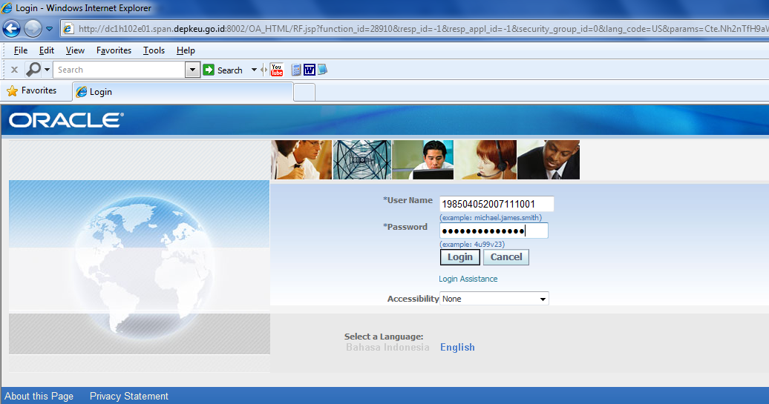
Role and Responsibility
Username (NIP)

Slide 13
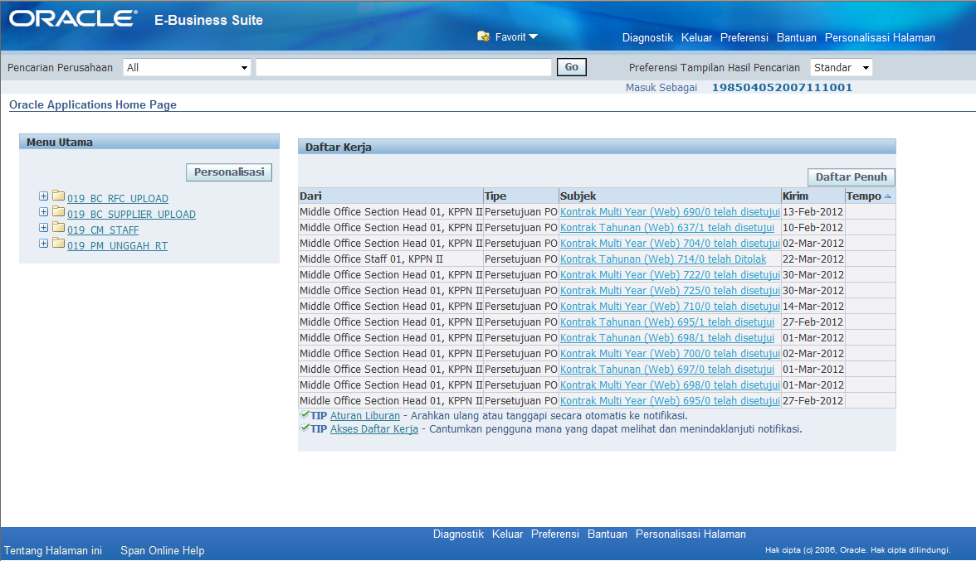
Role and Responsibility
NIP
Responsibilities
(Kewenangan)

Slide 14
Workflow Modul BC
Supplier
FO PD
(Unggah dan Validasi)
MO PD
(Verifikasi)
Kasi PD
(Approve)

Slide 15
Workflow Modul BC
Kontrak
FO PD
(Unggah, Validasi, Pencadangan)
MO PD
(Verifikasi)
Kasi PD
(Approve)
Kakantor
(Ubah Kontrak)
Kasi PD
(Approve)

Slide 16
Workflow Modul PM
SPM satker Non BA999
FO PD
(Unggah dan Validasi)
MO PD
(Verifikasi)
Kasi PD
(Approve)

Slide 17
Workflow Modul PM
SPM BA999 / Kuasa BUN
FO PD
(Verifikasi)
MO PD
(Verifikasi)
Kasi PD
(Approve)
Staf PPK
(Rekam SPM)
PPK
(Validasi SPM)
PPSPM
(Persetujuan SPM)

Slide 18
Workflow Modul CM
Bank Account Transfer / Surat Perintah Transfer
Staf Bank
(Rekam dan Validasi)
Kasi Bank
(Verifikasi)
Kakantor
(Approve)

Slide 19
SOP terkait User Management
KEP-287/PB/2015 Standar Operasional Prosedur pada Kantor Pelayanan Perbendaharaan Negara
  SOP Subbag Umum, Nomor KP.11 001: Penerbitan Surat Permintaan Perubahan User SPAN Pada KPPN
  SOP Subbag Umum, Nomor KP.11 002: Berita Acara Perubahan User SPAN Pada KPPN
Surat Dirjen Perbendaharaan Nomor: S-7204 /PB/2015 Perihal Penggunaan Menu Pergantian User SPAN Pada Aplikasi OMSPAN

Slide 20

  Penerbitan Surat Permintaan Perubahan User SPAN Pada KPPN

Slide 21
Berita Acara Perubahan User SPAN
Pada KPPN
Berita acara menjadi pertinggal KPPN, tidak perlu disampaikan ke service desk SPAN (HAI), atau OMSPAN.

Slide 22
Data dalam proses
Data yang gantung ialah data transaksi baik data supplier, kontrak, tagihan, atau BAT yang masih terikat oleh workflow.
Dapat dipantau oleh KPPN melalui OMSPAN, di Menu Modul Komitmen -> Cek Data Dalam Proses. Atau di link “Cek Data” di Menu Pergantian User.
Data dalam proses harus diselesaikan terlebih dahulu sebelum user SPAN dapat dinonaktifkan.

Slide 23
Data dalam proses (lanj.)
Contoh:
Data dalam Proses | User yang tetap diaktifkan | Tindak Lanjut
Supplier berstatus incomplete | FO PD | Hapus data, atau dilanjutkan
Kontrak berstatus requires reapproval | User yang mengubah data kontrak | Kirim data kontrak yang telah diubah ke Kasi PD untuk disetujui
Tagihan (SPM) berstatus Required Open | User dalam workflow yang telah dilewati SPM | Lanjutkan persetujuan SPM sampai Kasi PD

Slide 24
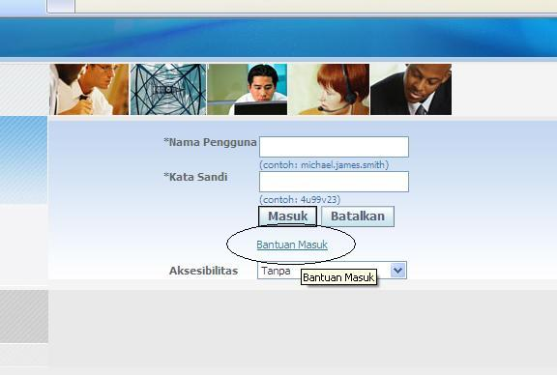
Reset Password(1)

Slide 25
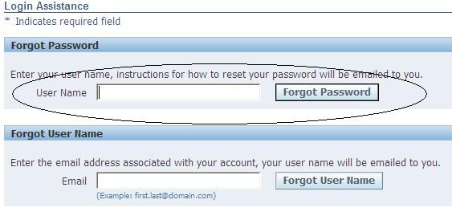
Reset Password(2)

Slide 26
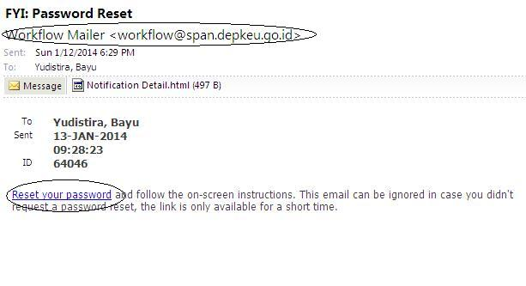
Reset Password(3)

Slide 27
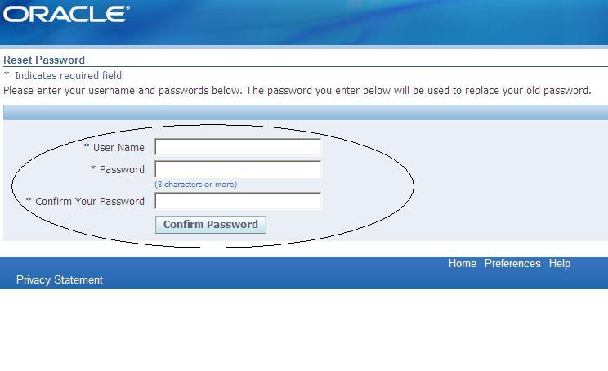
Reset Password(4)

Slide 28
Terima kasih

Slide 29
Diskusi

